Slide 1
XIN CHÀO CÁC EM
CHÀO MỪNG
CÁC EM ĐẾN VỚI BÀI HỌC MÔN SINH!

Slide 2

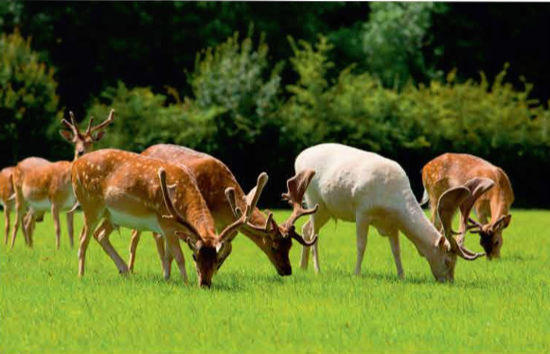
KHỞI ĐỘNG
Năm 2006, các nhà khoa học đã phát hiện ra một con hươu có màu lông trắng khác biệt với màu lông của những con hươu khác ở một vùng núi miền Đông nước Đức. Hãy tìm hiểu nguyên nhân dẫn đến sự khác biệt về màu lông của con hươu trắng này.
Đàn hươu đang gặm cỏ

Slide 3
CHỦ ĐỀ 11. DI TRUYỀN
BÀI 38:
ĐỘT BIẾN GENE

Slide 4
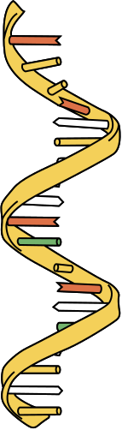
NỘI DUNG BÀI HỌC
I
KHÁI NIỆM ĐỘT BIẾN GENE
III
TÁC HẠI VÀ Ý NGHĨA CỦA ĐỘT BIẾN GENE

Slide 5
I
KHÁI NIỆM
ĐỘT BIẾN GENE

Slide 6
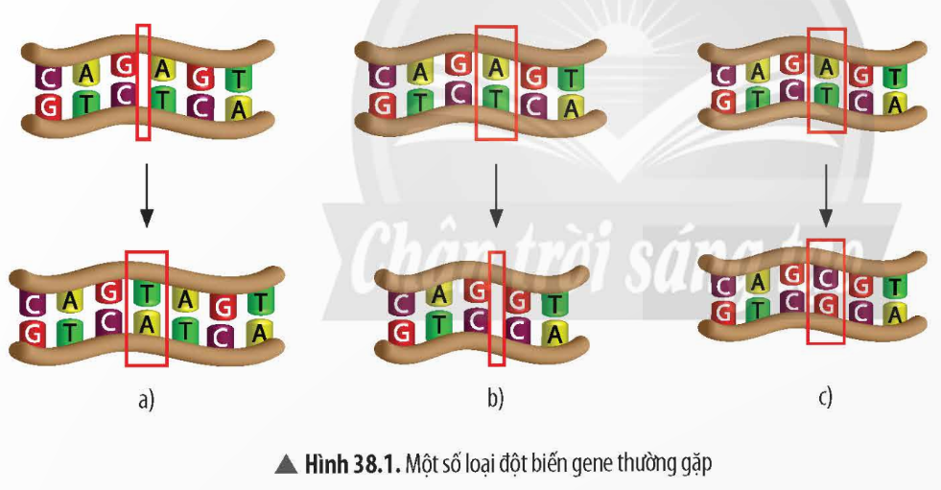
HOẠT ĐỘNG NHÓM 3HS
Quan sát Hình 38.1 SGK tr.161, xác định một loại đột biến gene và mô tả mỗi dạng đó.
Giải thích cho các bạn cùng nhóm về loại đột biến mà mình tìm hiểu.
Rút ra kết luận về khái niệm đột biến gene và nêu một số ví dụ minh họa.

Slide 7
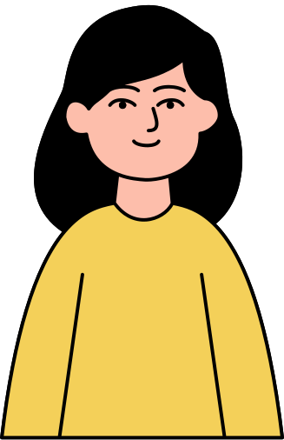
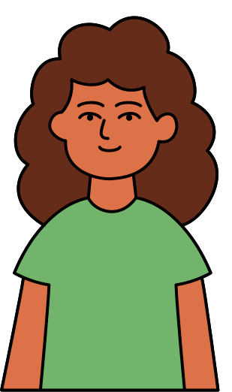
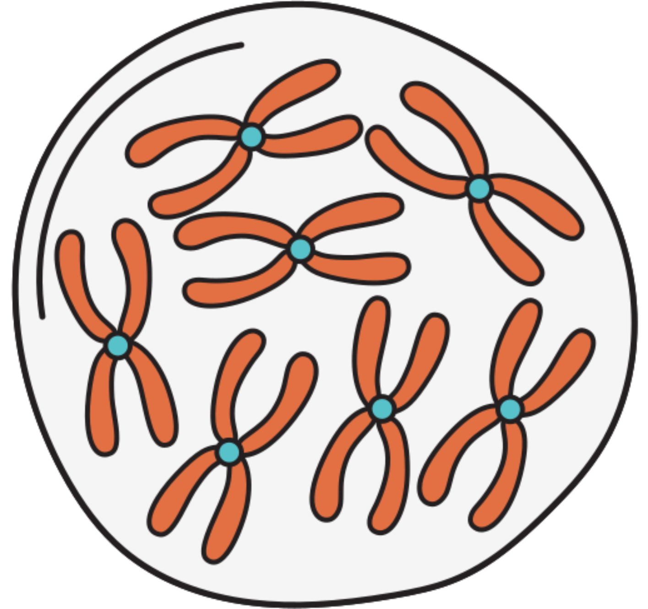
Khái niệm
Đột biến gene là những biến đổi trong cấu trúc của gene, thường liên quan đến một hoặc một vài cặp nucleotide.

Slide 8
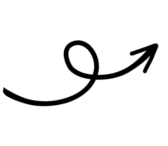

Một số dạng đột biến gồm
Thêm một hoặc một số cặp nucleotide
Mất một hoặc một số cặp nucleotide
Thay thế một hoặc một số cặp nucleotide

Slide 9
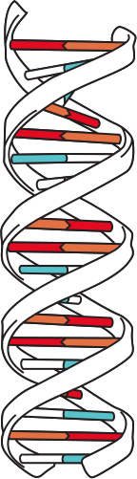
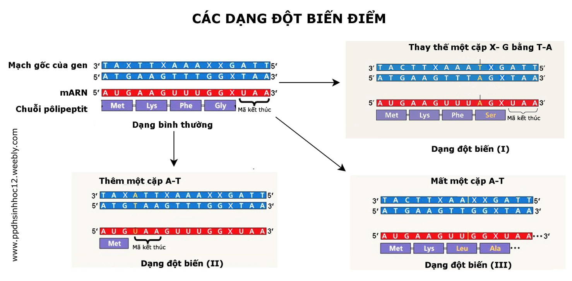

Đột biến điểm là đột biến xảy ra liên quan đến một cặp nucleotide.

Slide 10
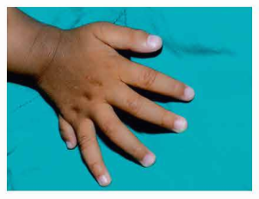
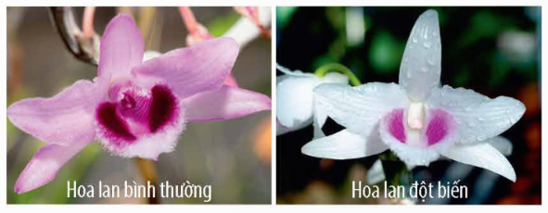
Một số ví dụ minh hoạ
a) Tật sáu ngón tay ở người
b) Hoa lan bình thường và đột biến

Slide 11
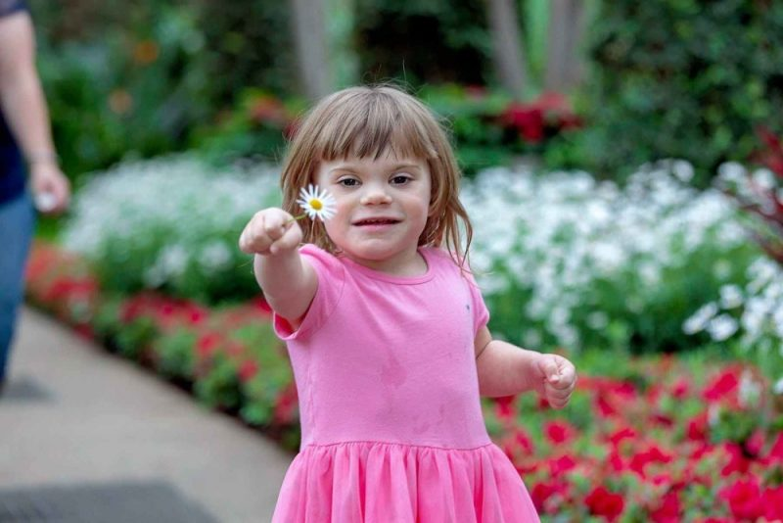
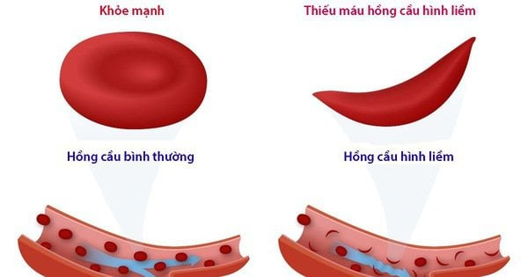
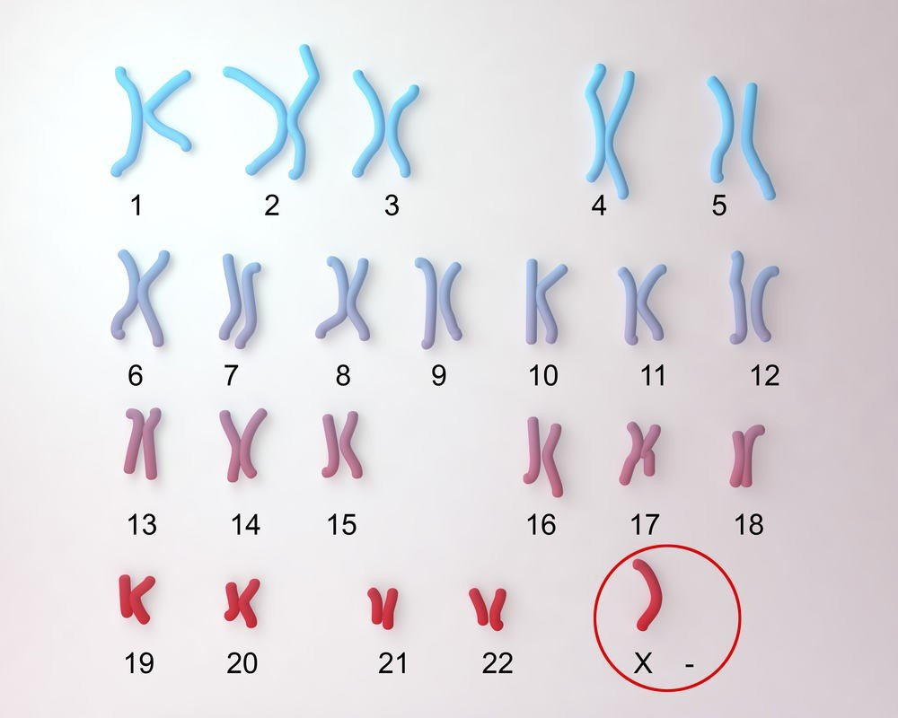
Em bé mặc hội chứng Turner do mất một phần hoặc mất hoàn toàn một NST giới tính
Bệnh hồng cầu hình liềm do gen lặn nằm trên nhiễm sắc thể thường. Người bị mắc bệnhthừa hưởng gen bệnh từ cả bố và mẹ.

Slide 12
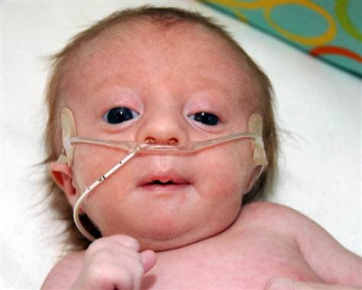
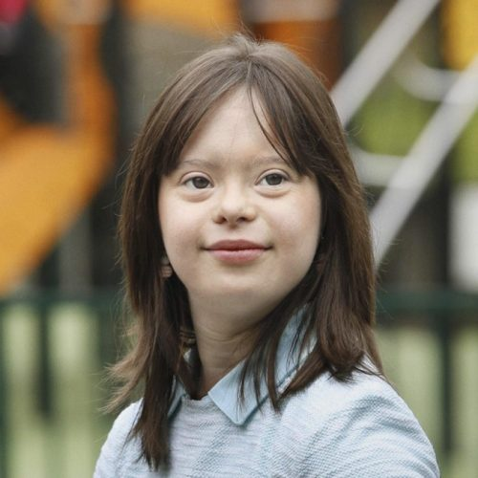
Người mắc hội chứng Down - rối loạn di truyền xảy ra khi có sự phân chia trong tế bào bất bình thường dẫn đến có thêm một hoặc một bản sao của nhiễm sắc thể 21
Em bé mắc hội chứng Edward do bị thừa một nhiễm sắc thể số 18 trong bộ gen

Slide 13
II
Ý NGHĨA VÀ TÁC HẠI CỦA ĐỘT BIẾN GENE

Slide 14

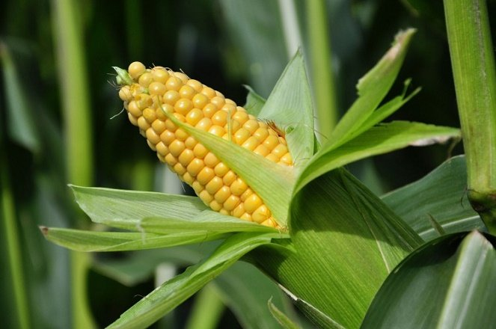
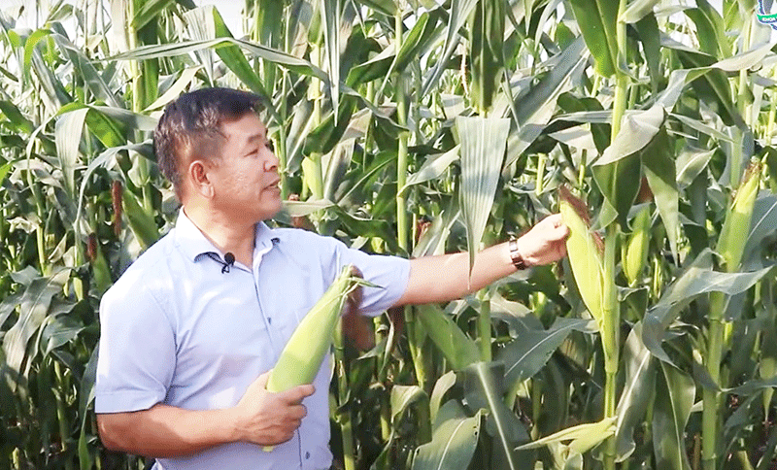
Giống ngô đường mới BN191 đột biến lặn của gene điều khiển tổng hợp tinh bột, độ ngọt cho ngô siêu ngọt, chất lượng cao, thời gian thu hoạch bắp tươi ngắn, chống chịu sâu bệnh gây hại, ít đổ gãy, sinh trưởng tốt, năng suất cao.
Ví dụ 1

Slide 15
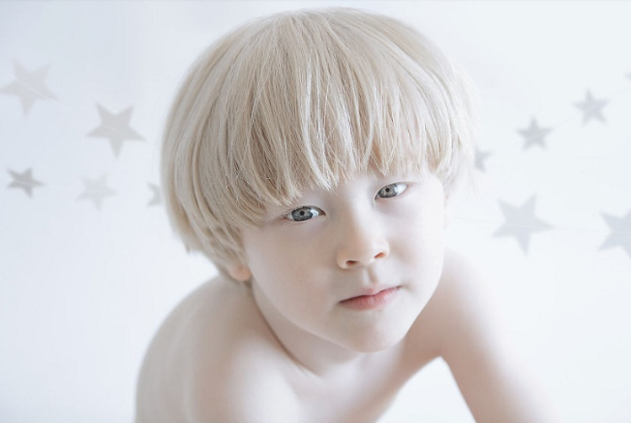
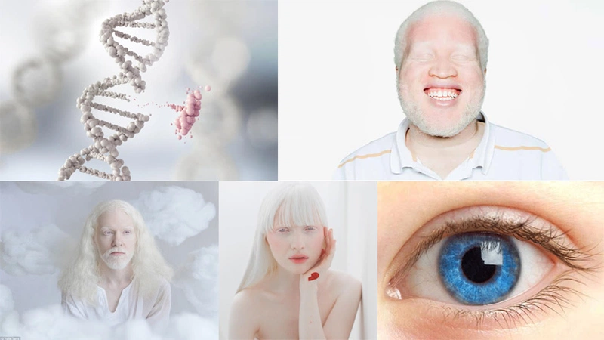
Ví dụ 2
Bệnh bạch tạng xảy ra do đột biến ở một trong số các gene chịu trách nhiệm sản xuất hoặc phân phối sắc tố melanin làm cho da, tóc hoặc mắt có rất ít hoặc không có màu.

Slide 16
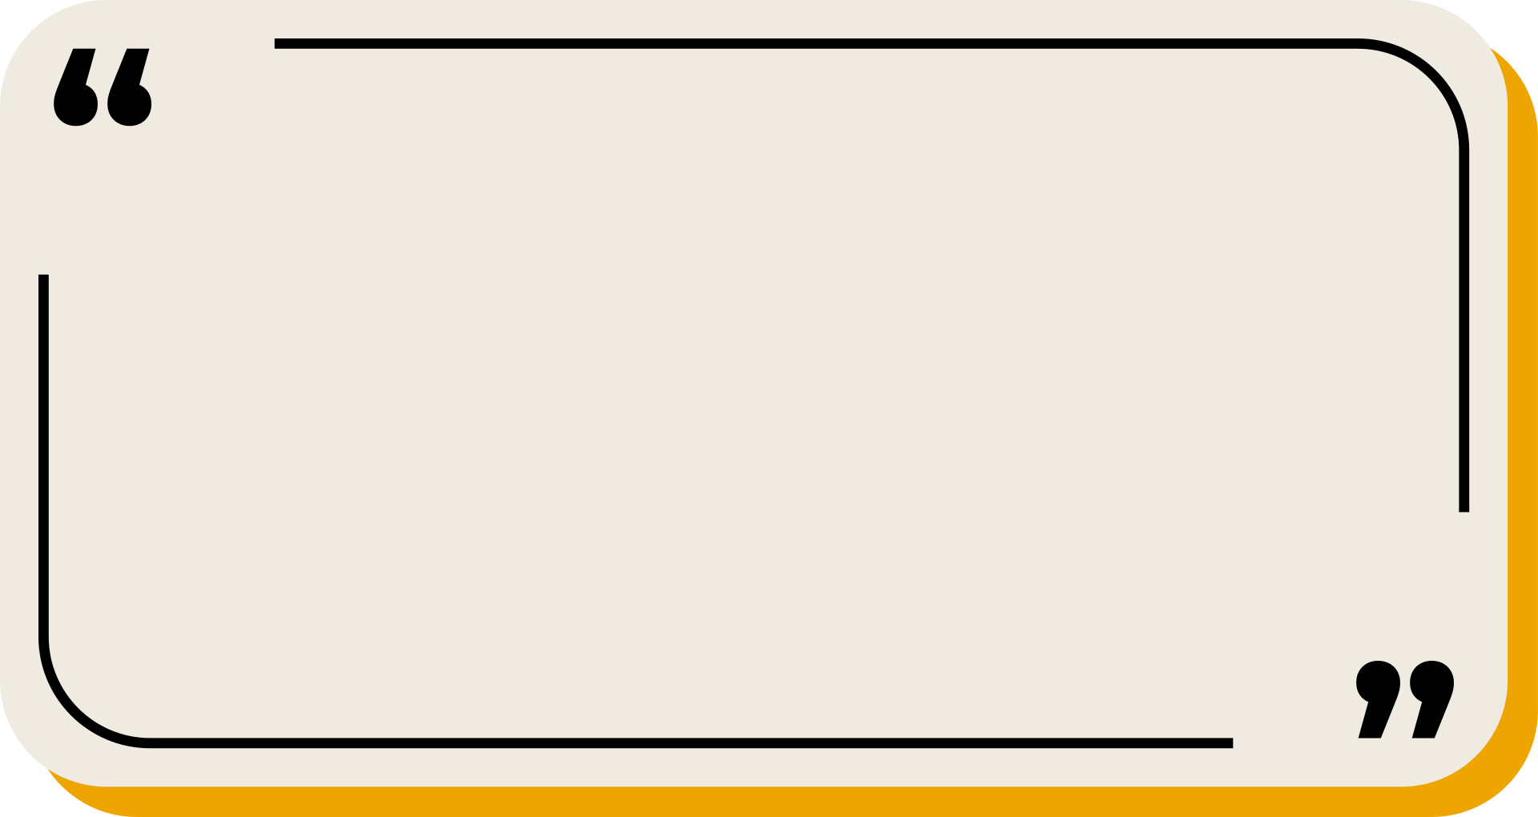

Phân tích các ví dụ trên và cho biết các trường hợp đột biến đó có ảnh hưởng như thế nào đối với con người.

Slide 17

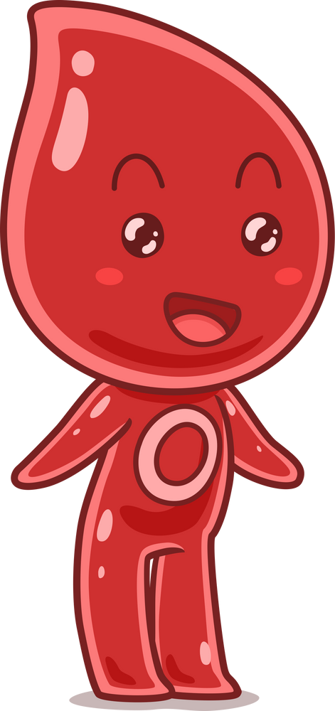
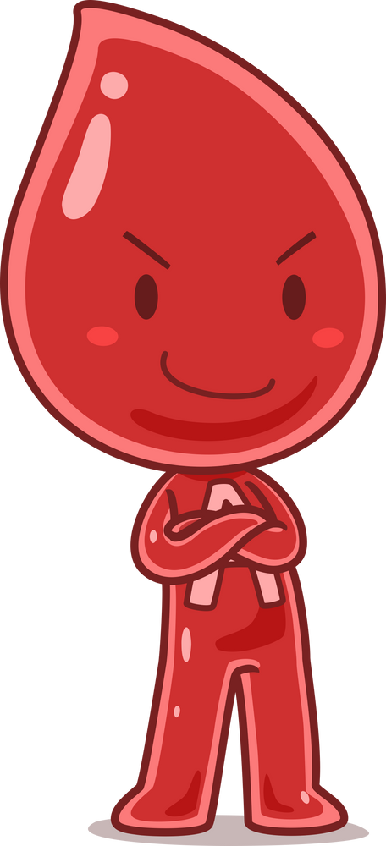

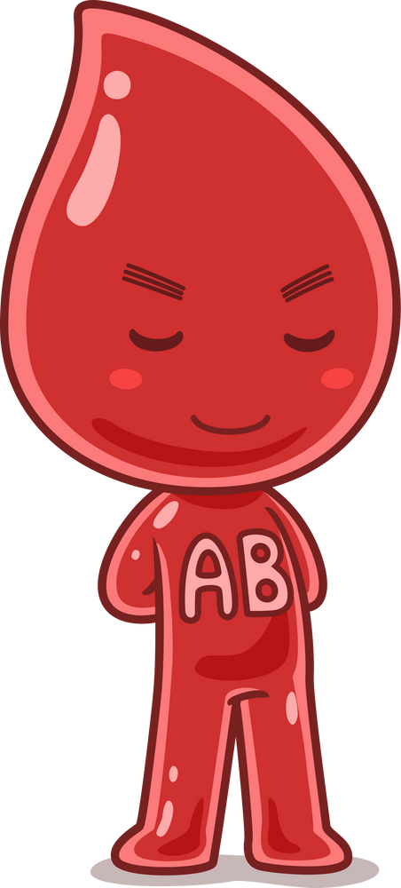
Đột biến gene cung cấp nguồn nguyên liệu phong phú cho quá trình tiến hóa.
Ví dụ : Gene I quy định nhóm máu ở người (hệ thống ABO), do đột biến đã tạo ra ba allele: I^{A}, I^{B}, I^{O}, qua giao phối đã tạo ra sau loại kiểu gene và bốn loại kiểu hình là các nhóm máu O, A, B và AB trong quần thể người.
Ý nghĩa

Slide 18
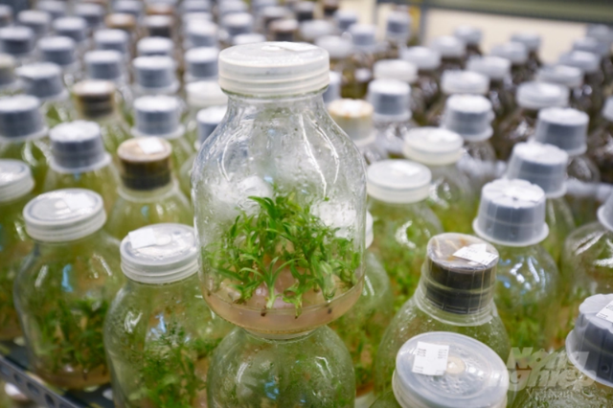
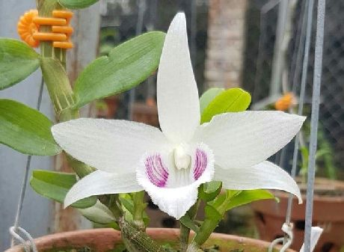
Đột biến nhân tạo có ý nghĩa cho chọn giống vật nuôi và cây trồng, các gene mong muốn có thể được nhân lên và tạo ra lượng sản phẩm lớn phục vụ cho nhu cầu của con người.
Giống lan phi điệp đột biến do khách hàng đặt Viện Nghiên cứu Rau quả nhân giống bằng phương pháp nuôi cấy mô với số lượng lớn.

Slide 19
Đột biến gene kháng thuốc trừ sâu ở côn trùng: Trong điều kiện môi trường không có thuốc trừ sâu thì đột biến sẽ có hại, còn trong điều kiện môi trường có thuốc trừ sâu thì lại có lợi.
Tác hại
Mức độ gây hại của gene đột biến phụ thuộc vào loại đột biến, tổ hợp gene hoặc phụ thuộc vào môi trường.
Vịt ba chân, bệnh hồng cầu hình liềm,…

Slide 20
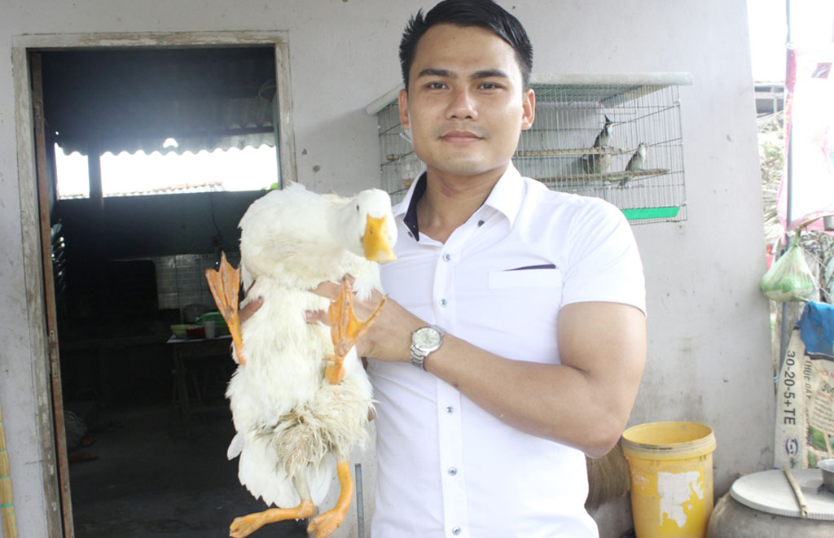
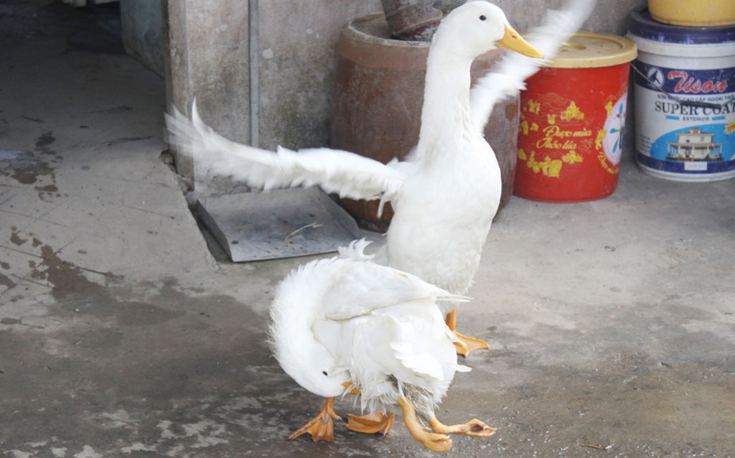
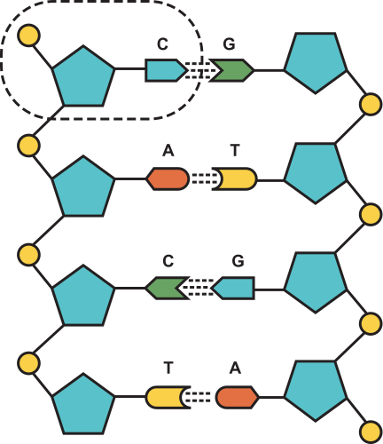
Vịt ba chân và bốn chân ở Long An

Slide 21
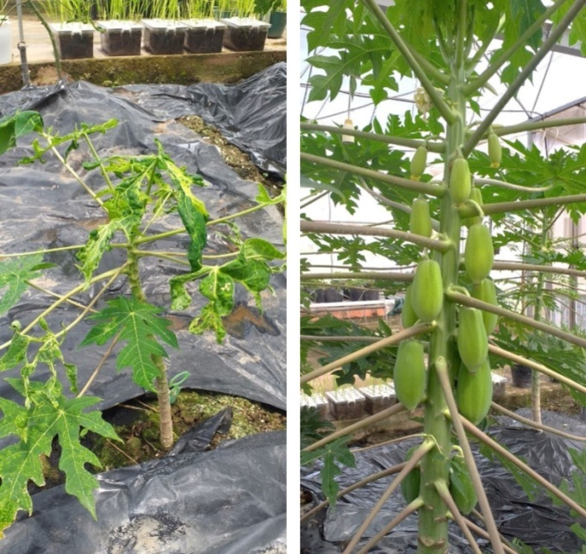
Cây đu đủ WT (trái) và cây chỉnh sửa gene (phải) sau lây nhiễm virus PRSV trong điều kiện nhà lưới (Nguồn: VNExpress.net)

Slide 22
LUYỆN TẬP

Slide 23
TRÒ CHƠI DI TRUYỀN
Luật chơi: Chia lớp thành 2 đội và thi đua nhau trả lời, khoanh tròn vào đáp án đặt trước câu trả lời đúng. Đội nào trả lời được đúng và nhanh nhất sẽ là đội chiến thắng.

Slide 24
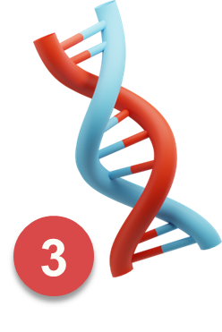
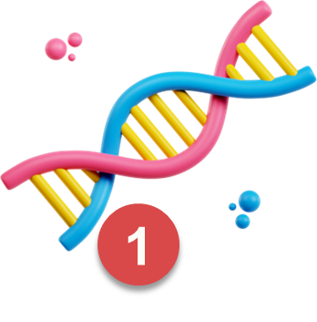
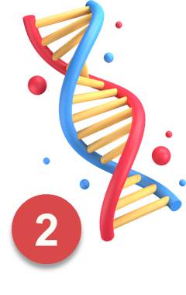
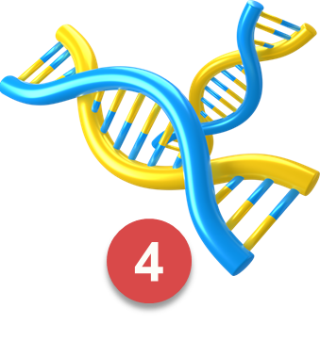
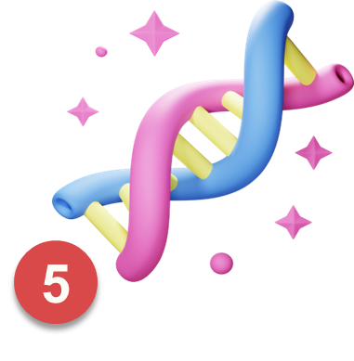
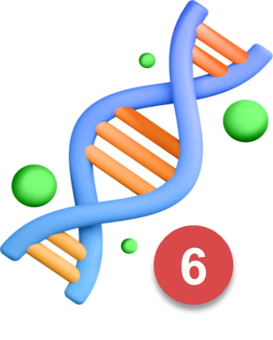
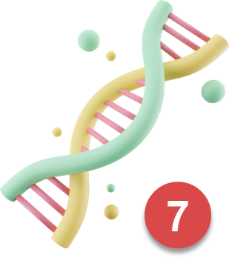

Slide 25
Câu 1. Những biến đổi trong cấu trúc của gene, thường liên quan đến một hoặc một vài cặp nucleotide được gọi là
  A. đột biến gene
C. Đột biến nucleotide
B. đột biến nhiễm sắc thể
D. đột biến điểm
Notes:
Câu trả lời sai sẽ được làm mờ. A
Câu trả lời đúng sẽ nhấp nháy.
Nhấn vào hình “máu” để hiện câu trả lời đúng/sai.

Slide 26
Câu 2. Trường hợp gene cấu trúc bị đột biến thay thế một cặp A – T bằng một cặp G – C thì số liên kết hydrogen trong gene sẽ thay đổi như thế nào?
  A. Giảm 1
C. Tăng 2
B. Tăng 1
D. Giảm 2
Notes:
Câu trả lời sai sẽ được làm mờ. B
Câu trả lời đúng sẽ nhấp nháy.
Nhấn vào hình “máu” để hiện câu trả lời đúng/sai.

Slide 27
Câu 3. Phát biểu nào sau đây không đúng về đột biến gene?
A. Đột biến gene luôn gây hại cho sinh vật vì làm biến đổi cấu trúc của gene.
C. Đột biến gene có thể có lợi, có hại hoặc vô hại.
B. Đột biến gene là nguyên
liệu cho quá trình chọn giống và tiến hóa.
D. Đột biến gene có thể làm cho sinh vật ngày càng đa dạng, phong phú.
Notes:
Câu trả lời sai sẽ được làm mờ. A
Câu trả lời đúng sẽ nhấp nháy.
Nhấn vào hình “máu” để hiện câu trả lời đúng/sai.

Slide 28
Câu 4. Những bệnh nào sau đây do đột biến gene gây ra?
A. Hồng cầu hình liềm, động kinh, mù màu, máu khó đông, bạch tạng.
C. Bạch tạng, mù màu, cảm lạnh, ung thư, động kinh, máu khó đông.
B. Ung thư, động kinh, cảm cúm, máu khó đông, hồng cầu hình liềm.
D. Viêm họng, suy thận, động kinh, hồng cầu hình liềm, mụn nhọt.
Notes:
Câu trả lời sai sẽ được làm mờ. A
Câu trả lời đúng sẽ nhấp nháy.
Nhấn vào hình “máu” để hiện câu trả lời đúng/sai.

Slide 29
Câu 5. Đột biến gene có những thành tựu nào sau đây?
(1) Insulin nhân tạo. (2) Dâu tằm tam bội.
(3) Gạo vàng. (4) Cừu Dolly.
(5) Cừu sản xuất sữa có protein người.
(6) Giống cây trồng có gene đồng hợp.
  A. (1), (3), 5).
C. 2), (3), (4).
B. (1), (2), (4).
D. (4), (5), (6).
Notes:
Câu trả lời sai sẽ được làm mờ. A
Câu trả lời đúng sẽ nhấp nháy.
Nhấn vào hình “máu” để hiện câu trả lời đúng/sai.

Slide 30
Câu 6. Gene A có 900 nucleotide loại A, 600 nucleotide loại G bị đột biến thành gene a, gene a có 901 nucleotide loại A và 599 nucleotide loại G. Vậy dạng đột biến trên là
A. Thêm một cặp A – T.
C. Thay thế một cặp A – T bằng một cặp G – C.
B. Mất một cặp G – C.
D. Thay thế một cặp G – C bằng một cặp A – T.
Notes:
Câu trả lời sai sẽ được làm mờ.D
Câu trả lời đúng sẽ nhấp nháy.
Nhấn vào hình “máu” để hiện câu trả lời đúng/sai.

Slide 31
Về nhà
Câu hỏi Luyện tập SGK tr.162:
1. Lấy thêm ví dụ về đột biến gene ở vật nuôi và cây trồng.
2. Lấy một số ví dụ để chỉ ra đột biến gene có lợi cho cơ thể sinh vật và cho như cầu của con người.
T
G
C
T
T
C
C
G
T
A
G
A
A
A
A
A
C
A
T
C
G
C
T
G
T
G

Slide 32
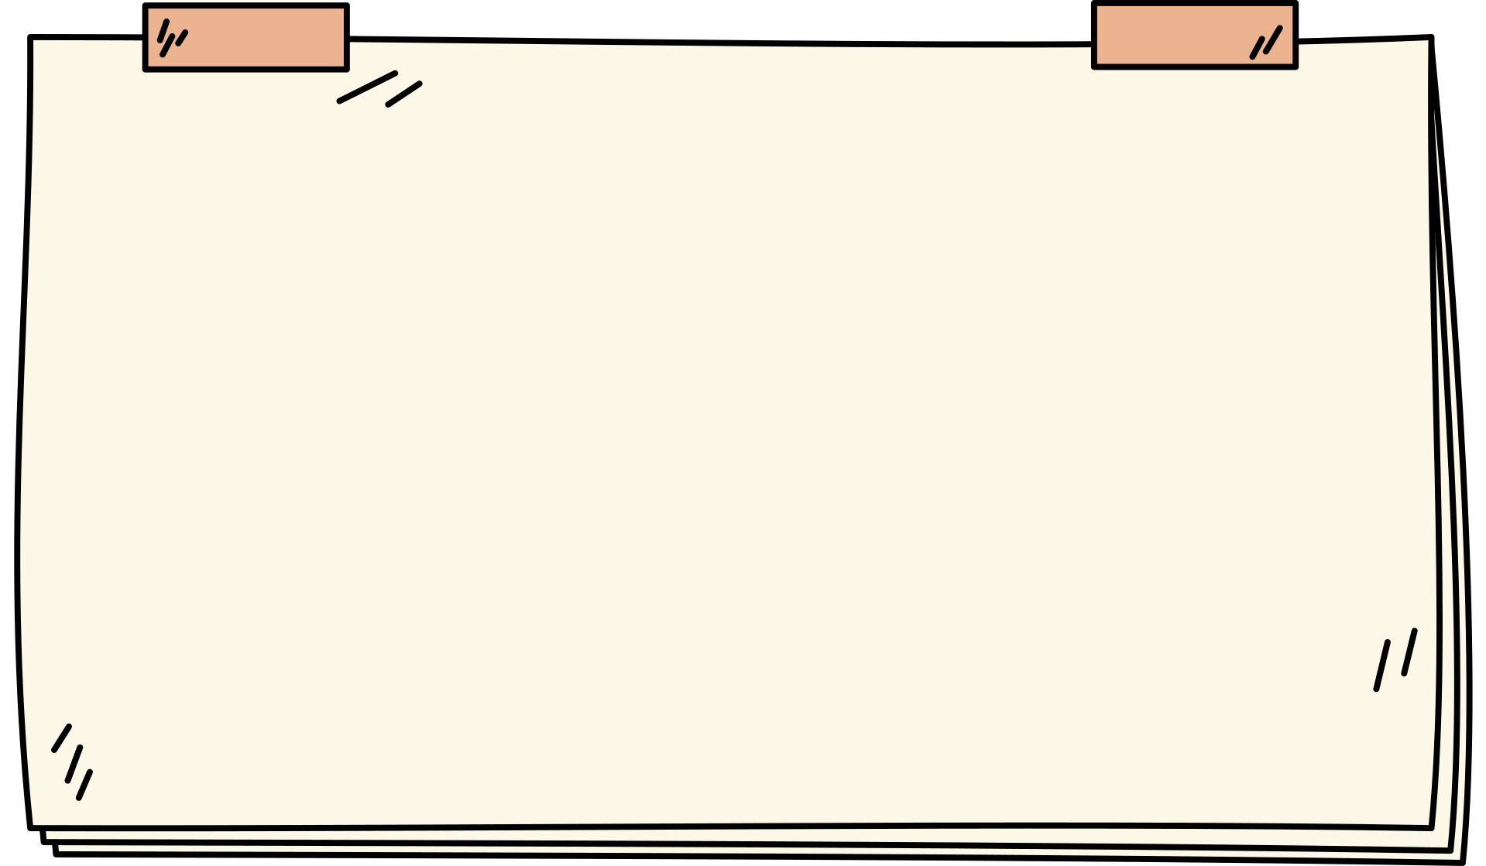

VẬN DỤNG
Tranh biện về chủ đề: Nên hay không nên loại bỏ khỏi quần thể các cá thể sinh vật có đặc điểm khác biệt so với các cá thể khác.

Slide 33
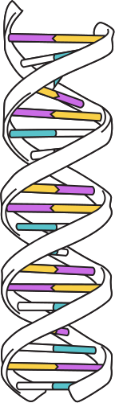
Gợi ý:
Các sinh vật khác biệt là một trong những sản phẩm của đột biến gene (có lợi hoặc có hại cho sinh vật và cho con người).
Do đó, không nên loại bỏ khỏi quần thể các sinh vật này. Nên bảo tồn và phát huy những biến đổi có lợi, loại bỏ những đột biến gây hại.

Slide 34
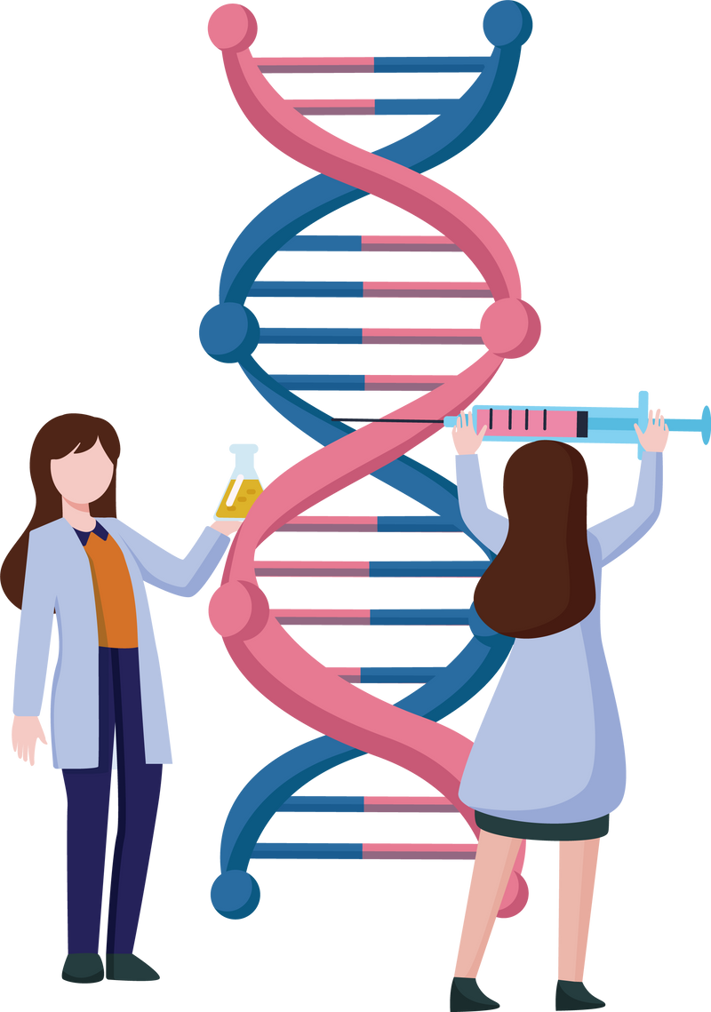
HƯỚNG DẪN VỀ NHÀ
Ôn lại kiến thức đã học
Hoàn thành bài tập phần Luyện tập.
Làm Bài 38 SBT Khoa học tự nhiên 9
Chuẩn bị Bài 39 – Quá trình tái bản, phiên mã và dịch mã.

Slide 35
CẢM ƠN CÁC EM ĐÃ LẮNG NGHE! HẸN GẶP LẠI!

